Slide 1

MAKROEKONOMICKÁ PROGNÓZA ČBA
aneb k vývoji českého hospodářství v letech 2022 a 2023 z pohledu bankovního sektoru
11 /8 / 2022
Notes:
Uvítání diváků na TK

Slide 2

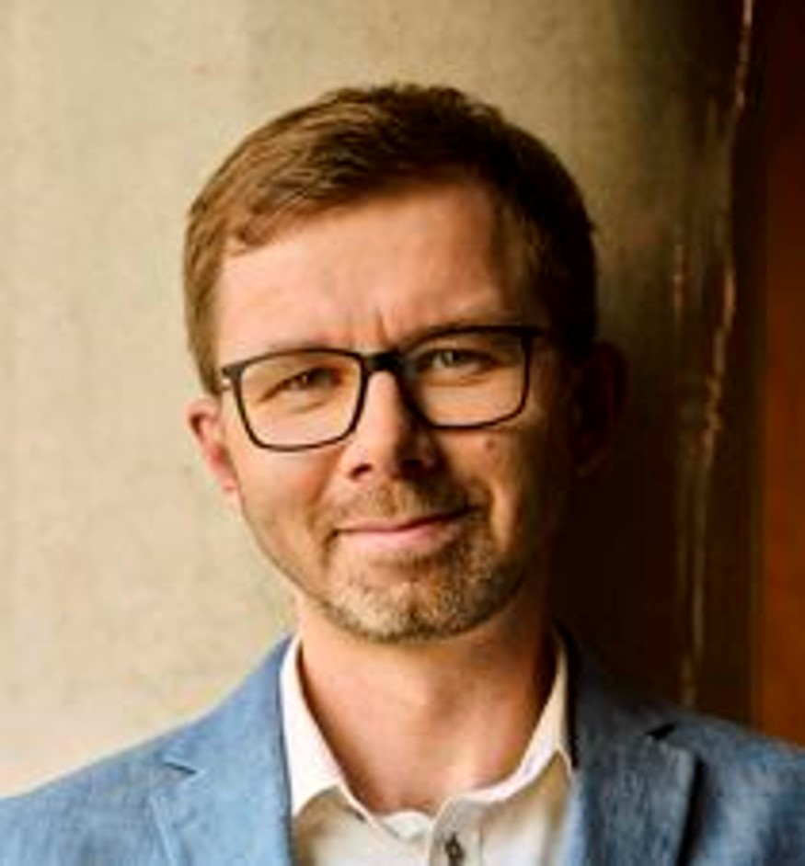
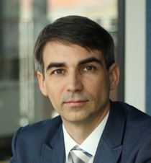
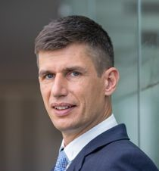
Petr Sklenář
hlavní ekonom
J&T Banka
Jakub Seidler
hlavní ekonom
Česká bankovní asociace
Jan Bureš
hlavní ekonom
Patria Finance
Notes:
Představení speakrů

Slide 3
Úvodní slovo
Notes:
J, Seidler komentuje

Slide 4

Průmyslové indikátory PMI
Cena elektřiny na rok 2023 a 2024
(euro za 1 MWh)
Předstihové ukazatele naznačují výraznější zpomalování globální ekonomiky ve 2. pol. roku 2022
Růst cen energií pokračuje a propisuje se výrazněji i do dlouhodobějších kontraktů
Zdroj: Eikon, S&P Global, ČBA
Notes:
J, Seidler komentuje
v posledni prognoze ceny kontraktu na rok 2023 byly 220 euro a 185 na rok 2024

Slide 5
Prognózy růstu reálného HDP ČR
Notes:
J Seidler

Slide 6
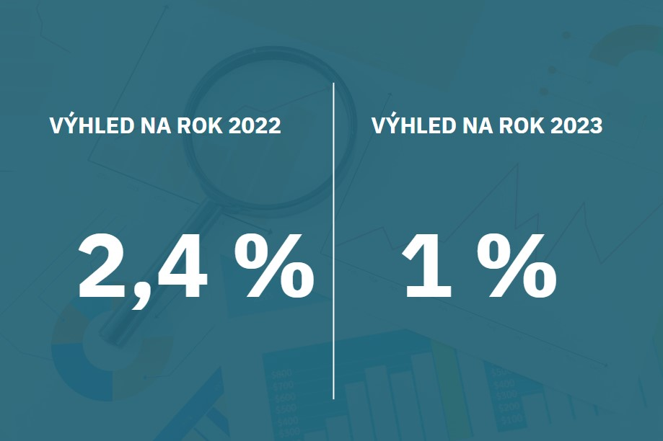
Růst ekonomiky v druhé polovině roku citelně zpomalí
Růst tuzemské ekonomiky dle nové prognózy ČBA v letošním roce mírně přesáhne 2 %
V druhé polovině roku však ekonomika poklesne a skončí v mírně recesi
Pro příští rok odhaduje prognostický panel růst o 1 %
Zdroj: ČBA
Notes:
J, Seidler

Slide 7
Růst HDP v druhé polovině roku poklesne, v příštím roce bude růst jen mírně
(HDP % yoy)
Struktura růstu je ovlivněna současnou nejistotou, spotřeba domácností citelně zpomalí
Ukazatel | 2021 | 2022 | 2023
 |  | (prognóza) | (prognóza)
Růst reálného HDP (%) | 3,5 | 2,4 | 1,0
Růst spotřeby domácností (% yoy) | 4,0 | 0,5 | 1,0
Růst vládní spotřeby (%) | 1,5 | 2,1 | 1,5
Růst investic (bez zásob, %) | 0,6 | 4,6 | 2,7
Růst vývozů (%) | 6,8 | 1,3 | 4,2
Růst dovozů (%) | 13,2 | 1,6 | 3,4
Zdroj: ČBA
Notes:
J ,Seidler a předá slovo P, Gapkovi

Slide 8
Trh práce – letošní propad reálných mezd bude výrazný
Notes:
P Gapko

Slide 9
Trh práce navzdory očekávanému zpomalování ekonomiky zůstane v dobré kondici (%, dle MPSV)
Mzdy letos zrychlí o 7 %, pokles reálných mezd však bude letos rekordní a patrně v mírnější podobě nastane i v roce příštím (% yoy)
V tisících, zdroj: MPSV, ČBA odhad pro rok 2022 a 2023
Notes:
P Gapko

Slide 10
Inflace
Notes:
P Gapko

Slide 11
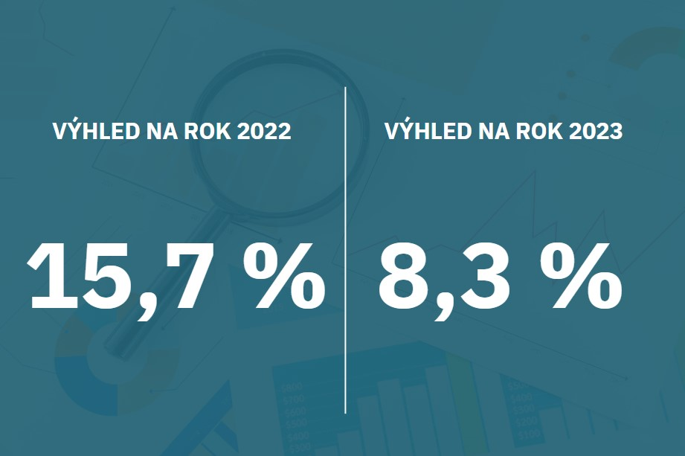
Inflace se bude letos pohybovat kolem 16 %, vrchol se bude pohybovat kolem 20 %, citelněji zpomalí až v roce příštím
zdroj: MPSV, ČBA odhad pro rok 2022 a 2023
Notes:
P Gapko a předá slovo J, Šindelovi

Slide 12
Měnová politika a měnový kurz
Notes:
J, Šindel

Slide 13
Vrchol sazeb ČNB je očekáván na 7,5 %, na konci příštího roku se sazby dostanou k 5,5 %. ČNB by mohla letos sazby zvýšit z titulu rychlejší dynamiky mezd či tlaku na kurz koruny
Koruna dle nového výhledu setrvá v příštích dvou letech mírně pod hranicí 25 Kč za euro, existují však rizika pro její případné oslabení
Zdroj: ČNB, ČBA pro rok 2022 a 2023
Notes:
J, Šindel

Slide 14
Fiskální politika –
pomalejší konsolidace před námi
Notes:
J, Šindel

Slide 15
Vývoj vládního deficitu a zadlužení (% HDP)
Prognostický panel ČBA odhaduje schodek veřejných financí v letošním roce na 4,8 % HDP, přičemž veřejný dluh se zvýší mírně nad 43 %
Rychlejší konsolidace veřejných financí se tak odkládá z titulu mimořádných nákladů spojených se současným ekonomickým vývojem
Zdroj: MF ČR, ČBA odhady pro rok 2022 a 2023
Notes:
J, Šindel předává slovo J, Seidlerovi k Uverum

Slide 16
Vývoj vkladů
a úvěrové emise
Notes:
J, Seidler komentuje

Slide 17
Meziroční dynamika úvěrů (% yoy)
Podíl cizoměnových úvěrů podniků se postupně zvyšuje vzhledem k vysokým korunovým sazbám a dosáhl tak v červnu nové rekordní úrovně nad 40 %
Úvěry: Propad poskytnutých hypoték dále zesílí následkem vysokých úrokových sazeb a přísnější regulace ČNB
Domácnosti přesouvají své vklady z běžných na spořící (terminované) účty, kde průměrný úrok dosáhl v červnu 5,3 %
Zdroj: ČNB, ČBA
Notes:
J, Seidler komentuje a přechází k závěru

Slide 18
Závěrečné shrnutí
a diskuze
Notes:
J, Seidler komentuje a shrnuje

Slide 19
Prognóza ČBA v číslech
Notes:
J, Seidler komentuje a shrnuje + dotazy novinářů, případně se poptá sám

Slide 20
Děkujeme za pozornost
©2022

